Slide 1
Dagens program
Entropi
s,T graf
Specifikke varmekapaciteter for gasser
Entalpi
Opgaveregning

Slide 2

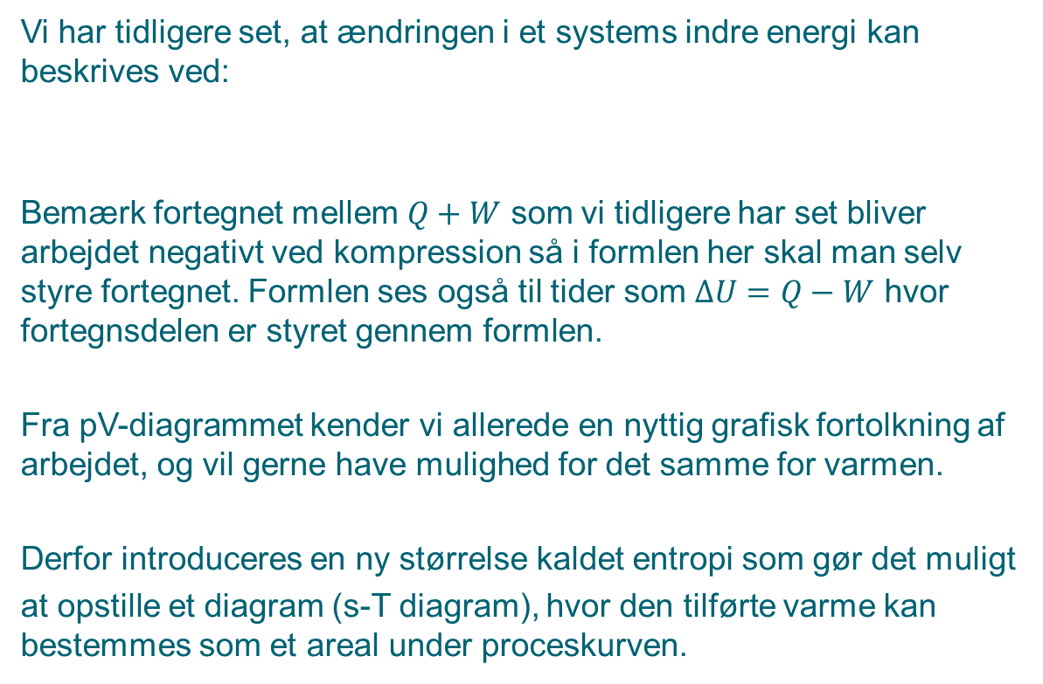
Entropi
Vi har tidligere set, at ændringen i et systems indre energi kan beskrives ved:
Bemærk fortegnet mellem $Q+W$ som vi tidligere har set bliver arbejdet negativt ved kompression så i formlen her skal man selv styre fortegnet. Formlen ses også til tider som $∆U=Q−W$ hvor fortegnsdelen er styret gennem formlen.
Fra pV-diagrammet kender vi allerede en nyttig grafisk fortolkning af arbejdet, og vil gerne have mulighed for det samme for varmen.
Derfor introduceres en ny størrelse kaldet entropi som gør det muligt
at opstille et diagram (s-T diagram), hvor den tilførte varme kan bestemmes som et areal under proceskurven.

Slide 3

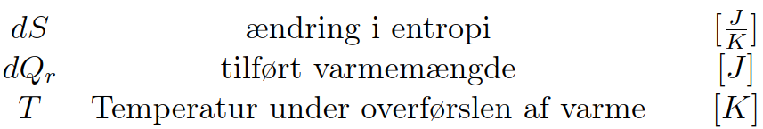
Entropi
Entropi skal her forstås som en regneteknisk tilstandsvariabel, der defineres ved:
hvor
Her er temperaturen konstant, hvilket er en reel antagelse
når den tilførte varmeenergi er infinitesimal
Generelt gælder for entropien i et isoleret system at:
Den er konstant ved reversible processer
Den vokser ved irreversible processer

Slide 4
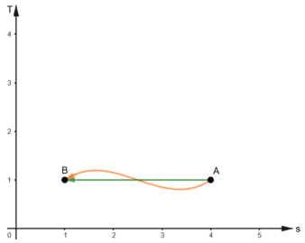


Entropi
Da vi arbejder med entropi som en tilstandsvariabel betyder det at vi kun interesserer os for endepunkterne, altså hvor processen starter og slutter.
Vi kan derfor tage en hvilken som helst vej mellem punkterne og derfor er formlen også gældende for irreversible processer så længe processen forbinder de samme endepunkter.
Medmindre der er tale om isoterm proces er temperaturen ikke konstant, men vi kan omskrive
Til:
Nu gælder formlen ikke kun for en infinitesimal del af processen men for hele processen

Slide 5

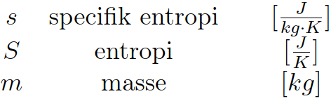
Entropi
  Specifik entropi
Generelt er specifikke værdier bare værdier hvor man har divideret med massen… altså er specifikke værdier uafhængige af massen og derfor lette at lave opslagstabeller og diagrammer med.
Den specifikke entropi er defineret som:
hvor

Slide 6


Entropi
  Specifik entropi og s,T graf
Vi husker fra tidligere udtrykket:
Dette kan vha.:
Omskrives til:
dq isoleres og der integreres på begge sider af lighedstegnet og der fås:
Det vil altså sige at den samlede tilførte varmemængde kan findes som arealet under proceskurven på en T,s graf.

Slide 7

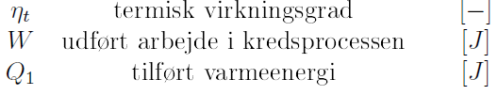
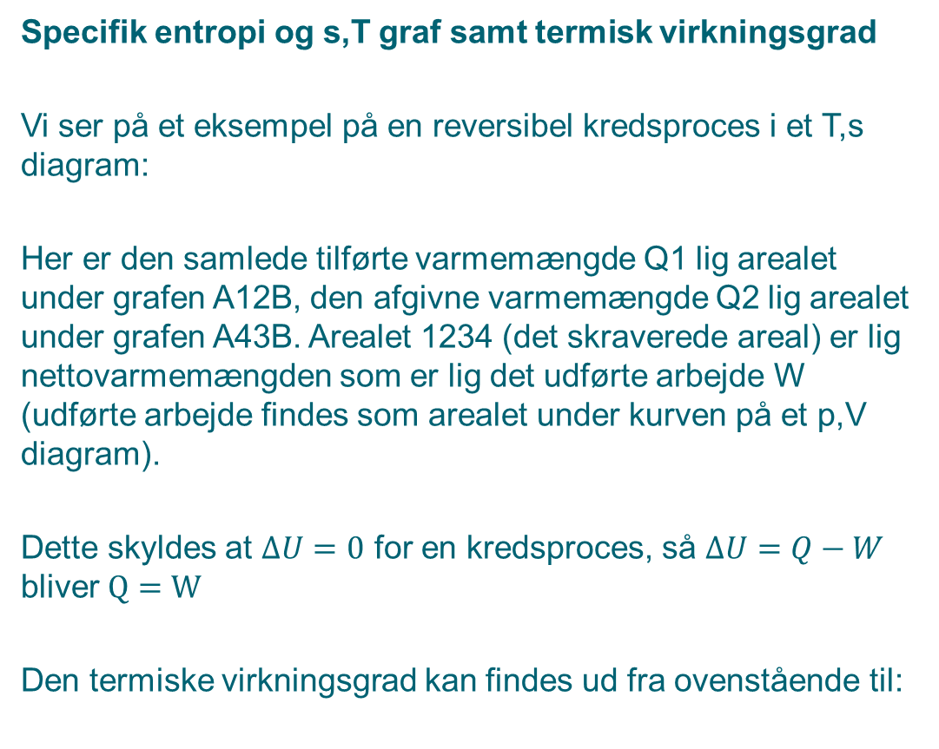
Entropi
  Specifik entropi og s,T graf samt termisk virkningsgrad
Vi ser på et eksempel på en reversibel kredsproces i et T,s diagram:
Her er den samlede tilførte varmemængde Q1 lig arealet under grafen A12B, den afgivne varmemængde Q2 lig arealet under grafen A43B. Arealet 1234 (det skraverede areal) er lig nettovarmemængden som er lig det udførte arbejde W (udførte arbejde findes som arealet under kurven på et p,V diagram).
Dette skyldes at $∆U=0$ for en kredsproces, så $∆U=Q−W$ bliver $Q=W$
Den termiske virkningsgrad kan findes ud fra ovenstående til:
Notes:
Eksempler på kredsprocesser:
Køleanlæg
Varmepumper
Dieselmotor (tilnærmelsesvis)

Slide 8
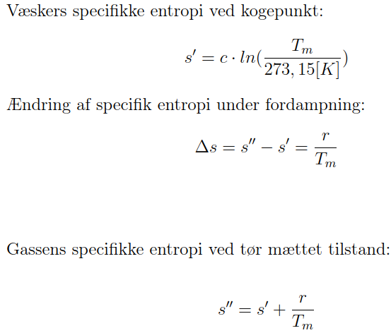
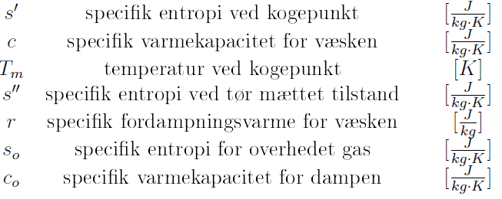
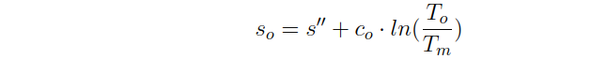
Entropi
Nyttige formler
Til højre ses formler til beregning af entropi for en væske der starter ved en temperatur på 0◦C og opvarmes til kogepunktet, og herefter fordampes til tør mættet damp for til sidst at ende som overhedet damp.

Slide 9
Entropi
s,T diagram for vand (bemærk specifikke entropier samt tørhedsgrad / kvalitet)

Slide 10
Entropi
Vi regner opgave 9.20.1 sammen på tavlen

Slide 11



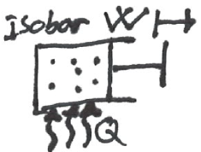

Specifikke varmekapaciteter for gasser
Den specifikke varmekapacitet for en gas afhænger af om der er tale om en isokor eller en isobar proces.
Varmelærens 1. hovedsætning siger at:
Da der for en isokor proces ikke udføres et arbejde kan vi skrive:
For en isobar proces hvor der tilføres varme udfører gassen et arbejde på omgivelserne og vi kan derfor skrive:
Det ses her at der skal tilføres en større varmemængde Q ved den isobare proces for at opnå sammen tilvækst i indre energi U som for den isokore proces.

Slide 12







Specifikke varmekapaciteter for gasser
Den specifikke tilførte varmeenergi, q, kan findes som:
eller
alt efter om der er tale om en isokor eller isobar proces
Heraf fremgår det, da vi på foregående slide så at der skal tilføres en større varmemængde Q for en isobar proces, at:
I tabeller kan man finde den specifikke varmekapacitet for en isobar proces og man kan også finde isentropkomponenten kappa:
$$q=c_{v}∙∆T$$
$$q=c_{p}∙∆T$$
$$\left[\frac{J}{kg∙K}\right]$$
$$[−]$$

Slide 13
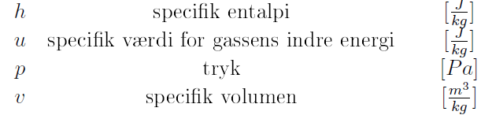
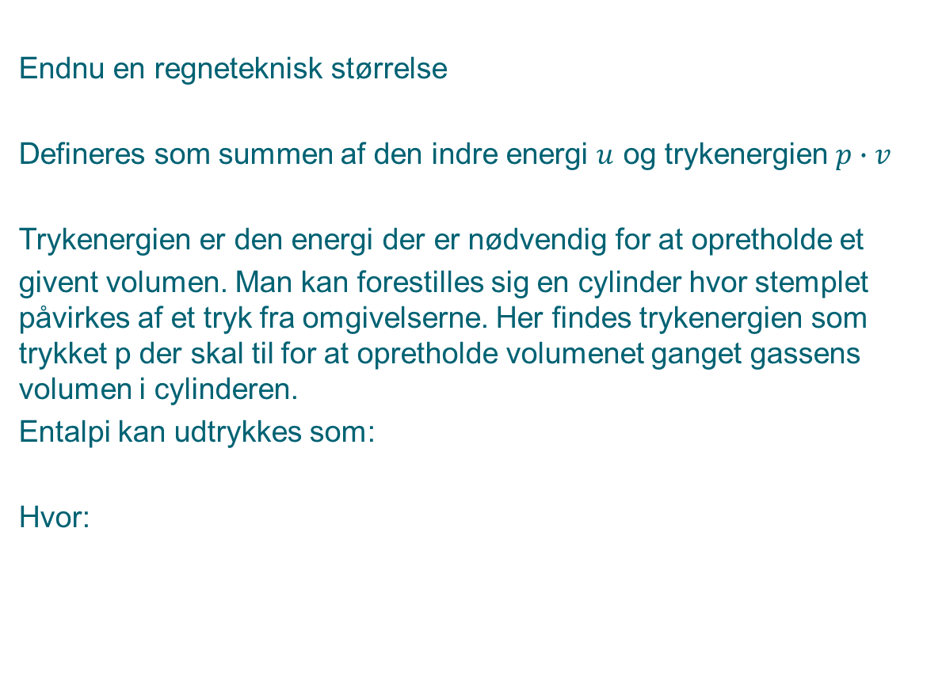
Entalpi
Endnu en regneteknisk størrelse
Defineres som summen af den indre energi $u$ og trykenergien $p∙v$
Trykenergien er den energi der er nødvendig for at opretholde et
givent volumen. Man kan forestilles sig en cylinder hvor stemplet påvirkes af et tryk fra omgivelserne. Her findes trykenergien som trykket p der skal til for at opretholde volumenet ganget gassens volumen i cylinderen.
Entalpi kan udtrykkes som:
Hvor:

Slide 14




Entalpi
Stigning i entalpi for en isokor proces:
Stigning i entalpi for en isobar proces:
$$\left[\frac{J}{kg}\right]$$
$$\left[\frac{J}{kg}\right]$$

Slide 15
Opgaveregning
Regn opgave:
9.20.1, 9.21.1, 9.21.2 (Vi regner 9.20.1 sammen på tavlen)
Og følgende opgaver i opgavehæftet (ebog):
9.56 og 9.62

